Slide 1

용접로봇 자동화
용접로봇팀
김태준, 하현진, 서승훈
정태수, 전재훈

Slide 2
2021 CAI Lab Meeting
용접 자동화

Slide 3
목차
이번 주 작업
다음 주 예정

Slide 4
1. 이번 주 작업
1-1. U-Net3plus_pth 코드 분석 - 코드 수정
- coco dataset을 다운로드하여 실습 시도
→ 사람이 포함된 mask만 사용하고자 분류
→ image 개수보다 mask의 개수가 많아져 dataset의 기준을 mask file의 수로 변경
- valid loss의 계산 빈도를 변경 (10회 → 3회)
- 기존 checkpoint save의 조건이 이상하다고 판단
→ epoch loss 갱신시마다 저장되도록 변경

Slide 5
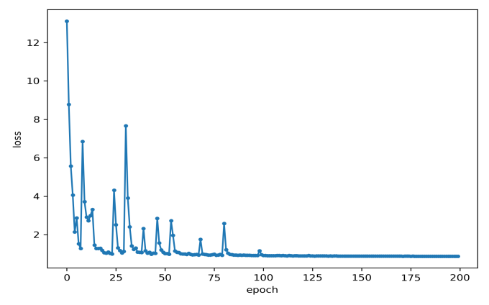

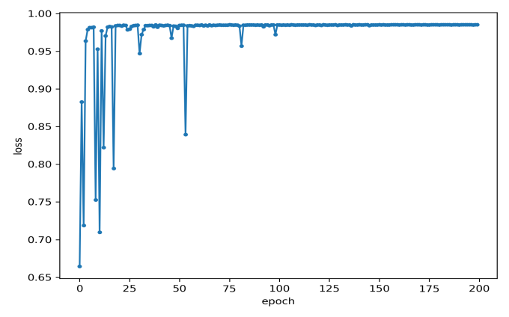

1. 이번 주 작업
1-1. U-Net3plus_pth 코드 실습 - Unet
- Unet 학습 결과(Basic dataset)
→ 비교적 안정적으로 학습하는 것을 확인
train_loss / 원본 사진
valid_score / 학습 결과

Slide 6
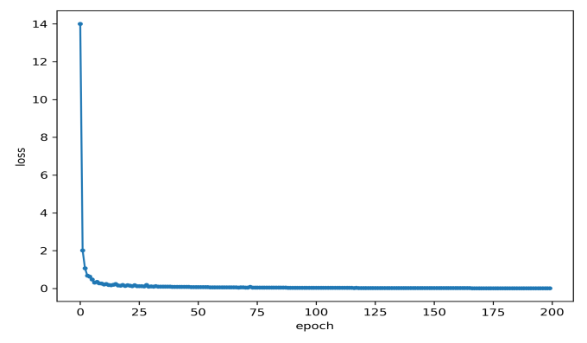
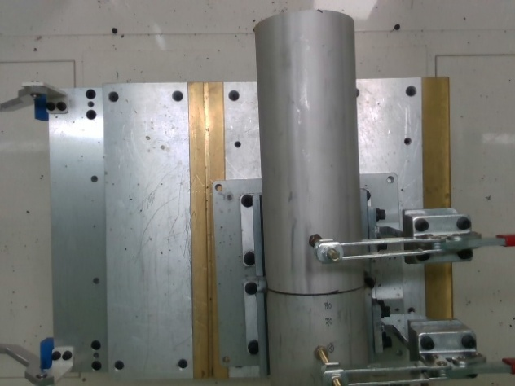

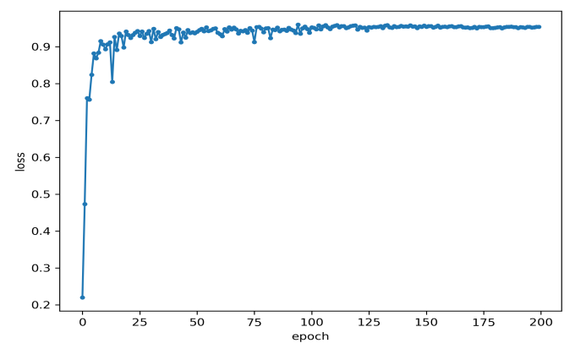
1. 이번 주 작업
1-1. U-Net3plus_pth 코드 실습 - Unet
- Unet 학습 결과(Welding dataset)
→ 안정적으로 학습하는 것을 확인
→ Data Augmentation이나 환경의 변화없이 촬영한 사진들이기에 학습이 잘 된 것으로 생각
train_loss / valid_score

Slide 7
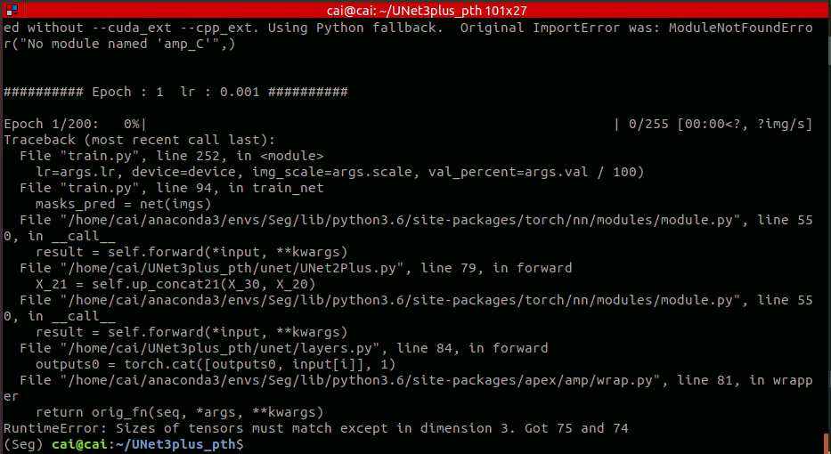
1. 이번 주 작업
1-1. U-Net3plus_pth 코드 실습 - Unet 2+
- Unet2+ 학습
→ 학습 진행중 오류 발생

Slide 8
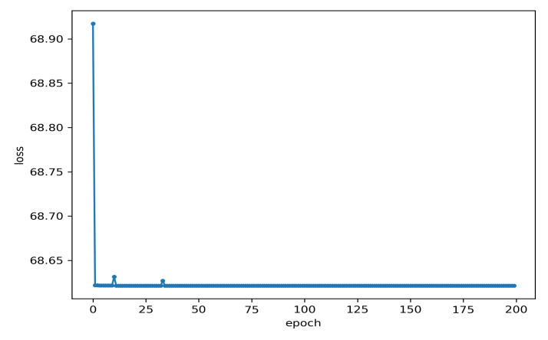
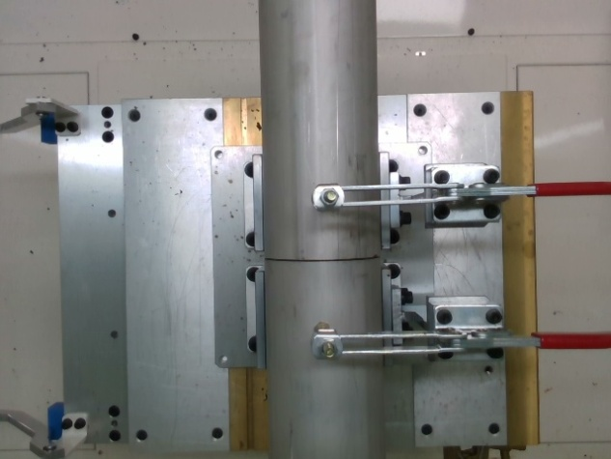

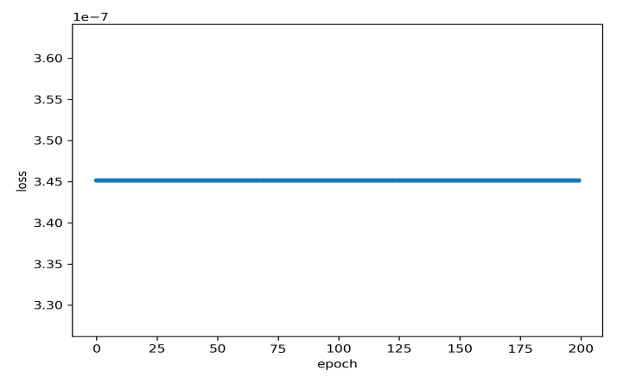
1. 이번 주 작업
1-1. U-Net3plus_pth 코드 실습 - Unet 3+
- Unet3+ 학습 (Welding dataset)
→ 학습이 완료된 것처럼 보였으나 제대로 학습이 되질 못한 결과

Slide 9
2. 다음 주 예정
1. Unet 2+와 3+에서 발생하는 학습 오류 파악 및 해결 방법 탐색
2. 이번 학습에 사용하였던 Welding Dataset은 기존 용접 로봇 작동시 촬영한 사진과
모델을 통해 예측한 Labeling의 데이터
→ 정해진 카메라의 위치에서 촬영하였기에 데이터들 간의 차이가 크게 없어
학습이 잘 되었을 수 있다.
→ 전임자분의 Labeling 데이터셋을 이용하여 학습 시도 예정

Slide 10
2021 CAI Lab Meeting
용접 불량 검사

Slide 11

목차
이번주 작업
다음주 예정

Slide 12
1. 이번주 작업
1.1 8가지 용접 불량에 대한 비전 검사 가능 여부 및 발생 원인
불량 종류 | 가능 여부 | 발생 원인
Porosity(기공) | O | Gas 부족, Gas 불순물 혼합, 노즐에 부착된 스패터에 의한 Gas 흐름 방해, 용접 주변 강한 바람, 긴 아크길이, 용접부 급냉
Slag incusion(슬래그 혼입) | X | .
Crack(균열) | O | 높은 전류, 빠른 용접 속도, 넓은 용접 비드, 큰 root-gap
Lack of Fusion(융합불량) | X
Incomplete Penetration (용입불량) | O | 빠른 용접 속도, 낮은 용접 전류, 부적절한 용접 각도, 긴 Arc길이
Under-Cut(언더컷) | O | 높은 전류와 전압, 빠른 용접속도, 부적절한 용접 각도
Over-lap(오버랩) | O | 느린 용접 속도, 낮은 용접 전류, 부적절한 용접 각도
Spatter(스패터) | O | 높은 전류, 높은 전압, 긴 아크 길이

Slide 13

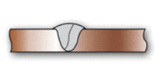

1. 이번주 작업
1.2 Object Detection 적용 가능 결함 6가지
불량 종류 | 결함 모양 | 통제 가능 | 통제 불가능
Porosity(기공) |  | Gas 부족 긴 아크길이 용접부 급냉 | Gas 불순물 혼합 Gas 흐름 방해 용접 주변 강한 바람
Crack(균열) |  | 높은 전류 빠른 용접 속도 넓은 용접 비드 | 큰 root-gap (가능한 모재 부족)
Incomplete Penetration (용입불량) |  | 빠른 용접 속도 낮은 용접 전류 부적절한 용접 각도 긴 Arc길이

Slide 14



1. 이번주 작업
1.2 Object Detection 적용 가능 결함 6가지 (Cont..)
불량 종류 | 결함 모양 | 통제 가능 | 통제 불가능
Under-Cut(언더컷) |  | 높은 전류와 전압 빠른 용접속도 부적절한 용접 각도
Over-lap(오버랩) |  | 느린 용접 속도 낮은 용접 전류 부적절한 용접 각도
Spatter(스패터) |  | 높은 전류 높은 전압 긴 아크 길이

Slide 15
1. 이번주 작업
1.3 실험 계획
실험을 통해 정상품 제작
결함을 발생시키는 주요 결함 원인 5가지에 대해 하나씩 조작 변인으로 사용
전류
전압
용접 속도
아크 길이
용접 각도
결과 분석

Slide 16
1. 이번주 작업
1.4 조작 변인에 따른 결함
원인 | High | Low
전류 | 스패터, 언더컷, 균열 | 오버랩, 용입 불량
전압 | 언더컷, 스패터 | -
용접속도 | 균열, 언더컷 | 오버랩
가스 | - | 기공
용접 각도 | 언더컷, 용입 불량, 오버랩

Slide 17
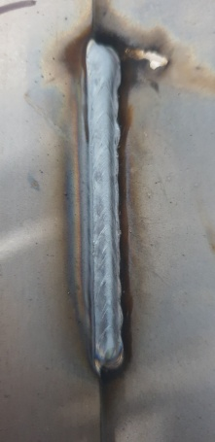
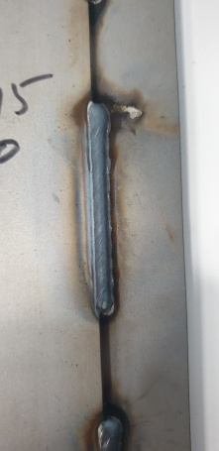
1. 이번 주 작업
1.5 실험을 통해 정상품 제작
전류(A) | 전압(V) | 용접 속도(mm/s) | 가스(L/min) | 용접 각도(º)
120 | 0 | 10 | 15 | 45

Slide 18
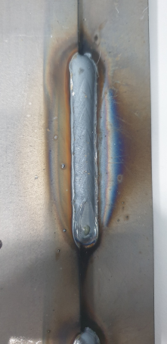
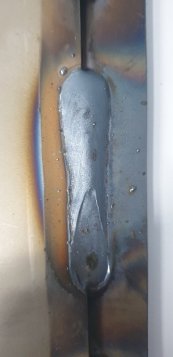
1. 이번 주 작업
1.6 전류 통제 (상승)
예상 결함 : 스패터, 언더컷, 균열
실험 결과 : 스패터, 언더컷 발생
180A
240A

Slide 19
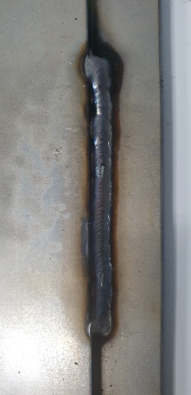
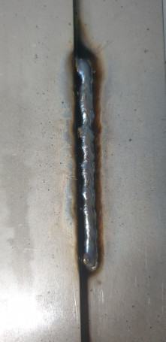
1. 이번 주 작업
1.6 전류 통제 (하강)
예상 결함 : 오버랩, 용입 불량
실험 결과 : 용입 불량 발생
80A
70A

Slide 20
2. 다음주 예정
2.1 Pretrain 모델 성능 향상
파라미터 튜닝을 통한 성능 향상
2-2. 데이터 수집
전압, 용접 속도를 조작 변인으로 사용하는 실험 진행

Slide 21
2021 CAI Lab Meeting
용접 로봇 Calibration

Slide 22
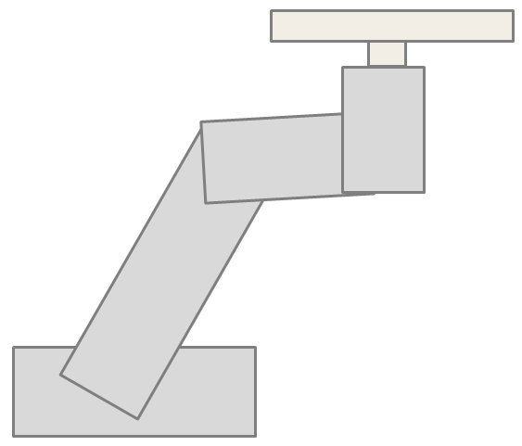
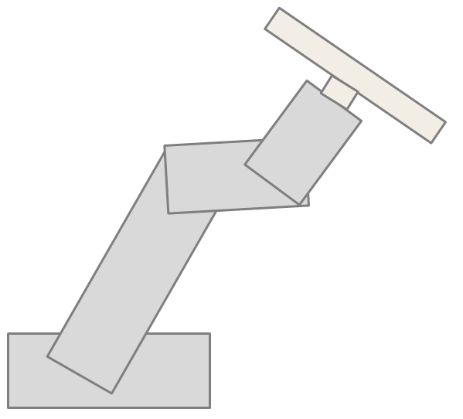
1. Offset 재정의
TCP
TCP
Base
Base
이전에는 Board Marker 판에 의해 발생하는 오차를 전부 측정하여, 상수값으로
Offset_X, Offset_Y, Offset_Z 값에 상수값을 부여
그러나, 로봇이 움직일 경우에 이는 잘못된 보정이 된다.

Slide 23
1. Offset 재정의
B
TCP
TCP
A
Base
Base
TCP기준으로 측정한 Offset 값의 시작점과 끝점인, A와 B의 좌표를 Base 기준으
로 맞춘 후 보정해야한다.

Slide 24
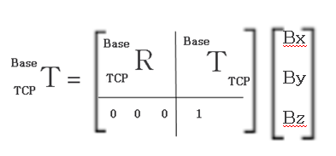
1. Offset 재정의
B
TCP
A
Base
Offset
= [Bx, By, Bz ] – [Ax, Ay, Az]

Slide 25
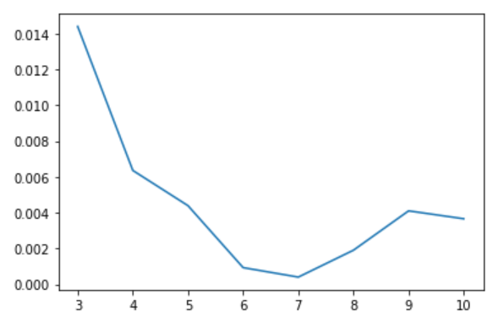
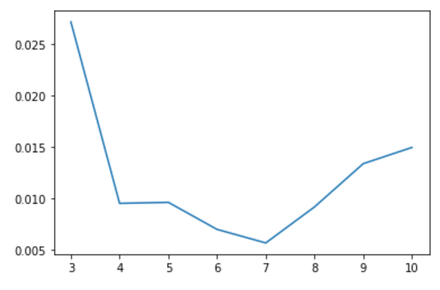
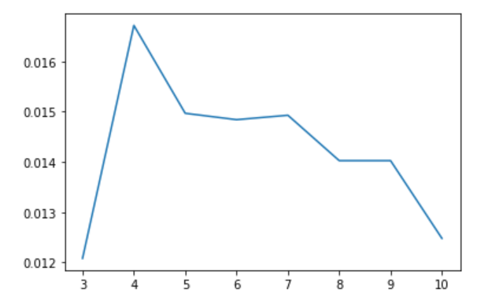
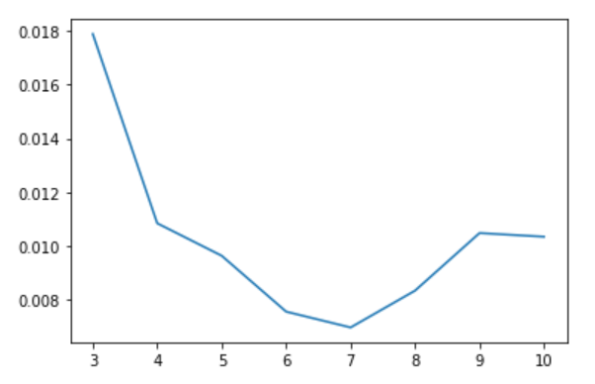
2. 이미지 개수에 따른 Ground Truth값과의 오차분석
x축 : 이미지수, Y축 : (단위 m)
Px_Error
Py_Error
Pz_Error
Avg_Error

Slide 26


3. 향후계획
Auto Hand Eye Calibration Using Charuco Marker, 이미지 개수에 따른 값의 안정성 실험 (3 ~ 10) 각 장별로 10회 실시
더 많은 Charco Marker판을 이용한 비교분석

Slide 27
감사합니다

